Slide 1
Математична
гра-конкурс
ХТО ПОПЕРЕДУ?

Slide 2
Логічні вправи

Slide 3
Запитання
  1)Розділіть 5 яблук між п’ятьма особами так, щоб кожний одержав по яблуку і одне яблуко залишилось в кошику?

Slide 4

Відповідь
1) Одна людина бере яблуко разом з кошиком.

Slide 5
Запитання
  2) Селянину необхідно перевезти через річку вовка, козу і капусту? Але човен такий, що в ньому може розміститься селянин, а з ним або тільки вовк, або тільки коза, або тільки капуста. Але якщо залишити вовка з козою, то вовк з’їсть козу, а якщо залишити козу з капустою, то коза з’їсть капусту. Як перевезти вантаж селянину?

Slide 6
Відповідь
  2) Ясно, що необхідно почати з кози. Селянин перевізши козу, вертається і бере вовка, якого перевозить на другий берег, де його залишає, але забирає і везе на перший берег козу. Тут він залишає козу і перевозить до вовка капусту. Потім повертається і перевозить козу і переправа завершується вдало.

Slide 7
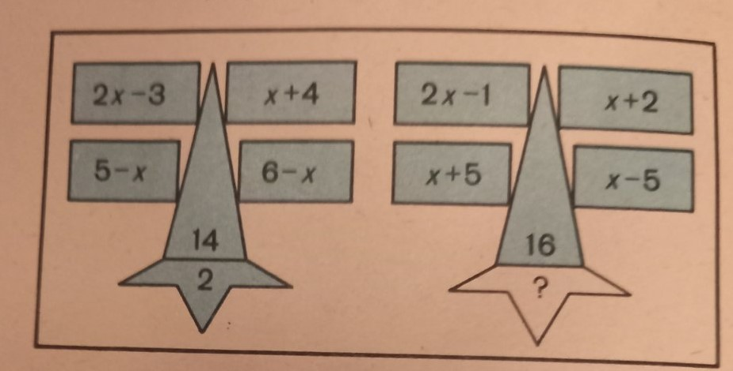
Запитання
  3)

Slide 8
Відповідь
  3) Із лівого рисунка робимо висновок, що 2 – корінь рівняння (2х – 3) + (5 – х) + (х + 4) + (6 – х) = 14. Відповідно, по аналогії, шукане число – корінь рівняння (2х – 1) + (х +5 ) + (х + 2) + (х – 5) = 16, звідки 5х + 1 =16, х = 3.
  Відповідь. 3.

Slide 9
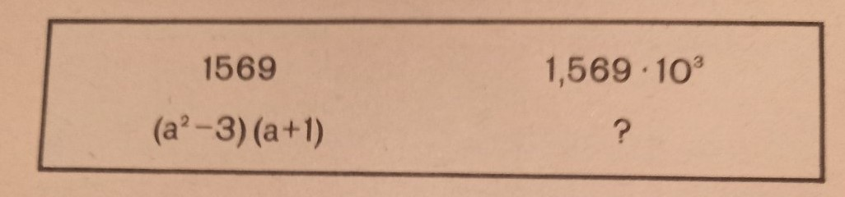
Запитання
  4)

Slide 10
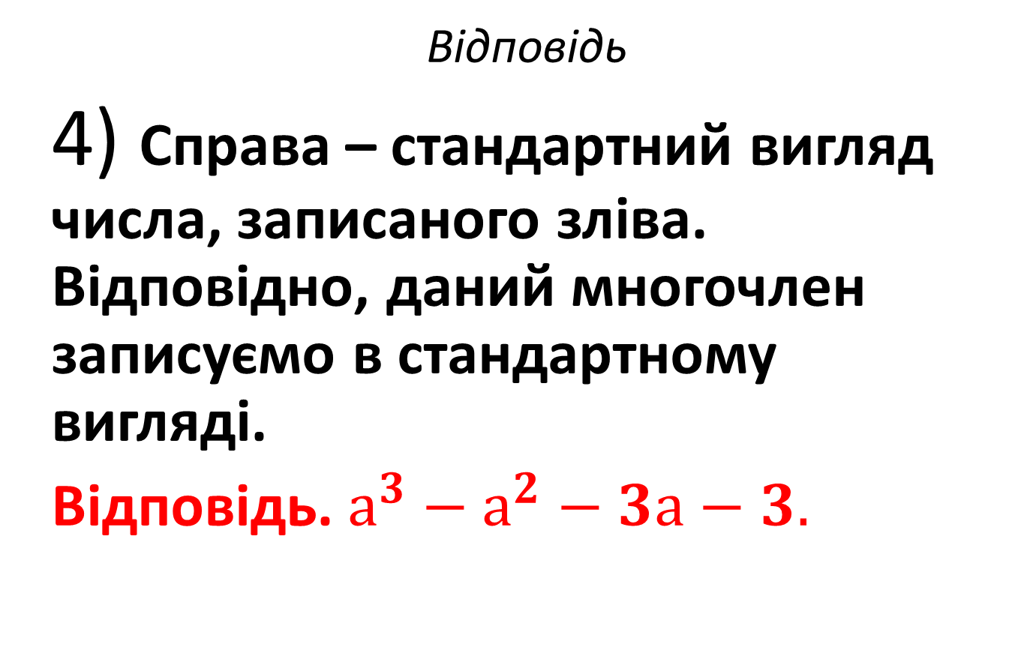
Відповідь
4) Справа – стандартний вигляд числа, записаного зліва. Відповідно, даний многочлен записуємо в стандартному вигляді.
Відповідь.$а^{3}−а^{2}−3а−3.$

Slide 11
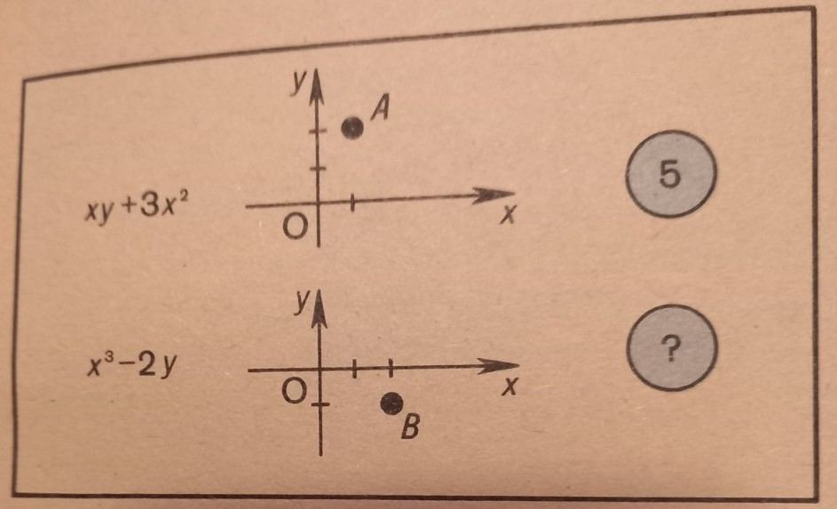
Запитання
  5)

Slide 12
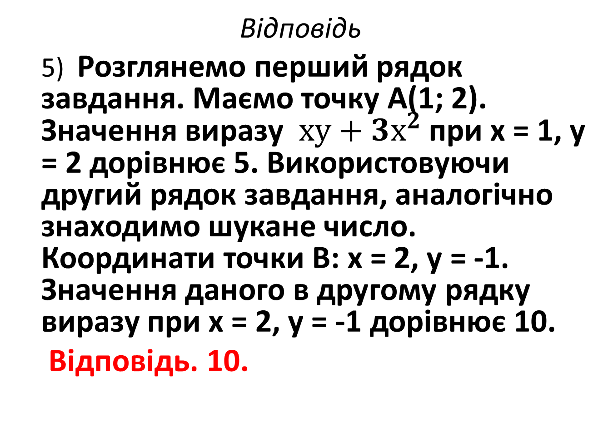
Відповідь
  5) Розглянемо перший рядок завдання. Маємо точку А(1; 2). Значення виразу$ху+3х^{2}$ при х = 1, у = 2 дорівнює 5. Використовуючи другий рядок завдання, аналогічно знаходимо шукане число. Координати точки В: х = 2, у = -1. Значення даного в другому рядку виразу при х = 2, у = -1 дорівнює 10.
  Відповідь. 10.

Slide 13
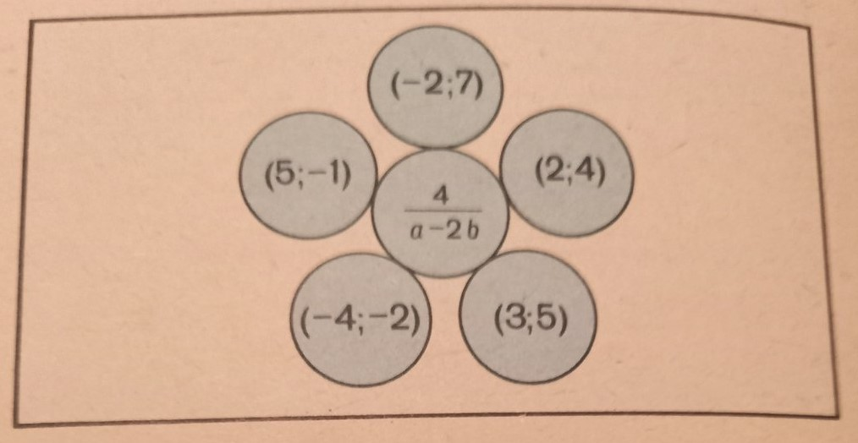
Запитання
Яка пара чисел зайва?
  6)

Slide 14
Відповідь
6) (-4; -2) – при даних значеннях змінних вираз не існує, так як а-2b = 0.
Відповідь. (-4; -2).

Slide 15
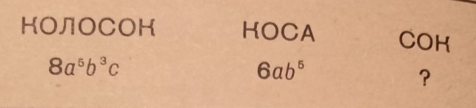
Запитання
  7)

Slide 16
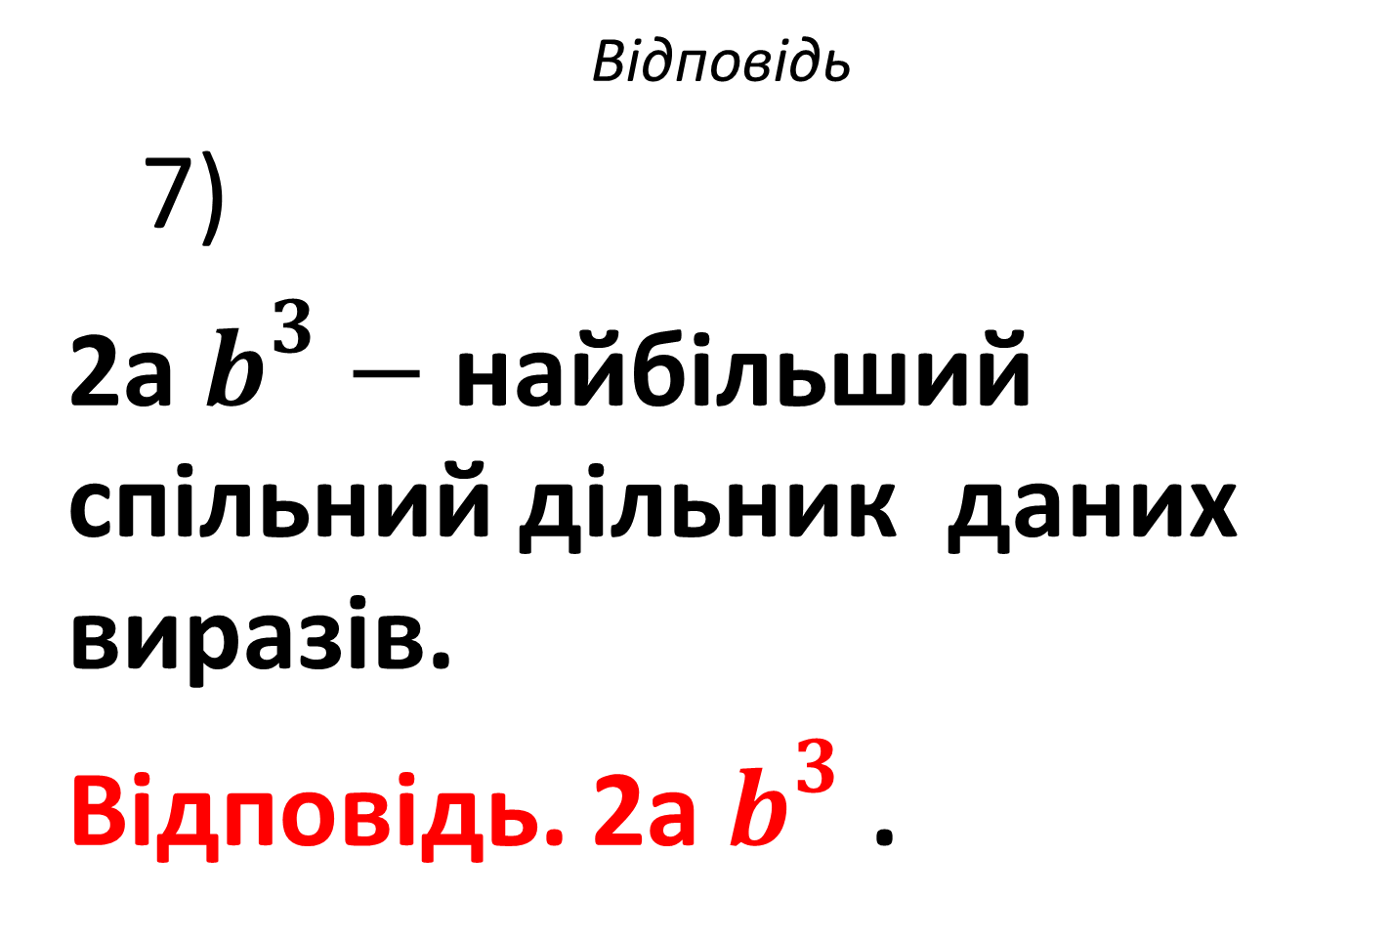
Відповідь
  7)
2а $b^{3}−$ найбільший спільний дільник даних виразів.
Відповідь. 2а $b^{3}$ .

Slide 17
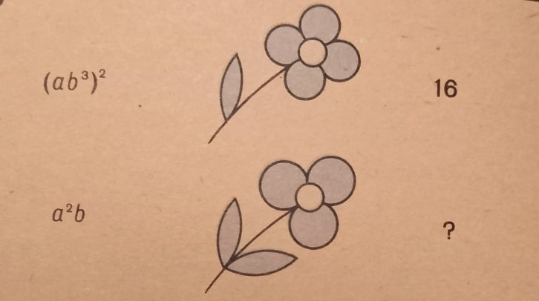
Запитання
  8)

Slide 18
Відповідь
  8)
18 - значення даного виразу при а = 3, b = 2.
Відповідь: 18.

Slide 19
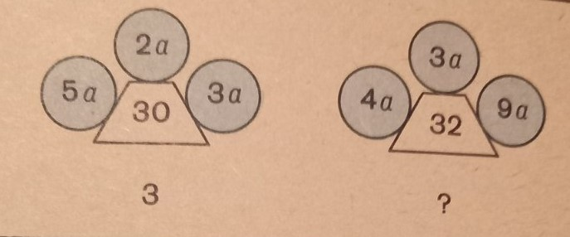
Запитання
  9)

Slide 20
Відповідь
9) 2 – корінь рівняння 4а + 3а + 9а = 32.
Відповідь.2.

Slide 21
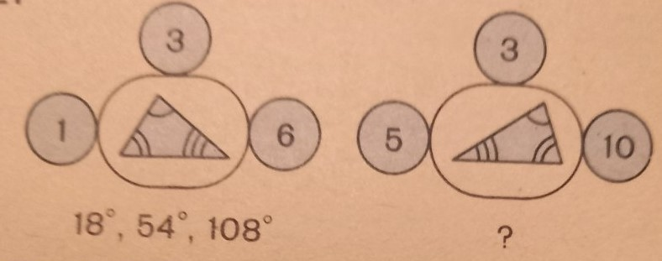
Запитання
  10)

Slide 22
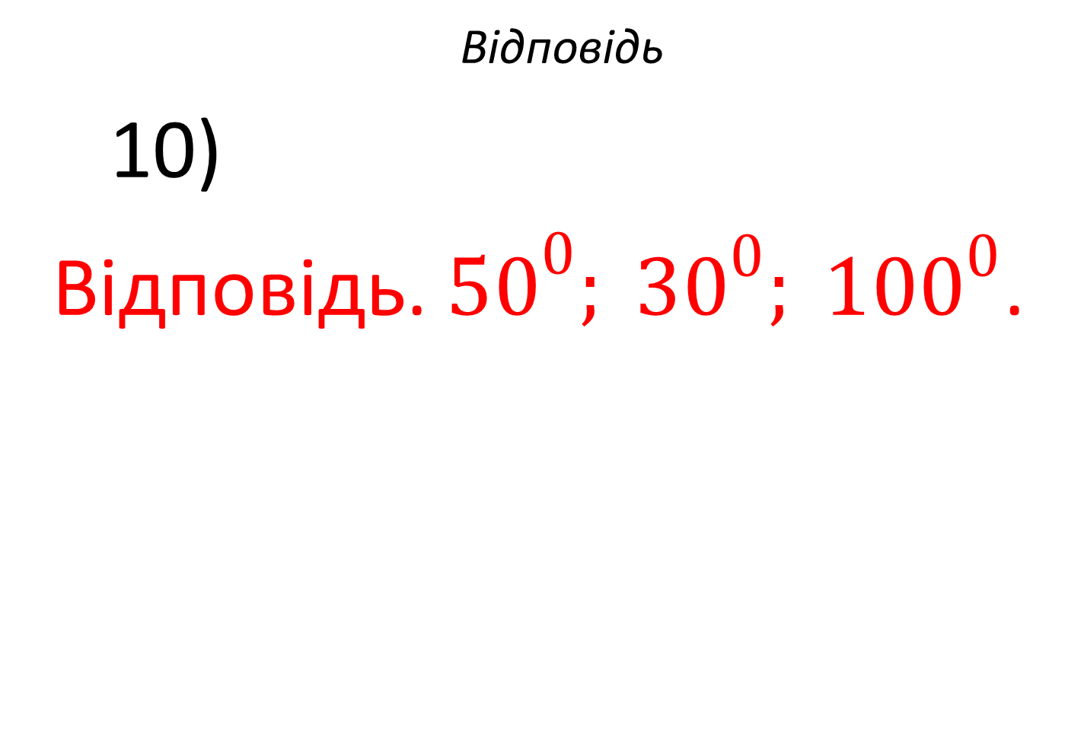
Відповідь
  10)
Відповідь. ${50}^{0}; {30}^{0}; {100}^{0}$.

